Slide 1
Автоматизация документооборота Центральной диспетчерской службы в газораспределительной организации
Сделал

Slide 2
Цель практики
Создание модуля автоматизации документооборота ЦДС для эффективного управления заявками, контроля сроков и формирования отчетности.

Slide 3
Задачи
Разработать структуру базы данных для учета заявок, технических условий и актов выполненных работ.
Реализовать интерактивные формы для взаимодействия пользователей с системой.
Настроить автоматический контроль сроков обработки документов.
Обеспечить интеграцию с другими подразделениями (ПТО, ОКС, юридическим отделом).

Slide 4
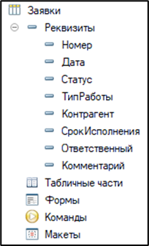
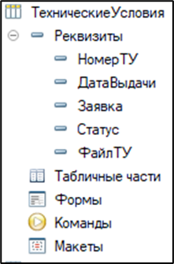
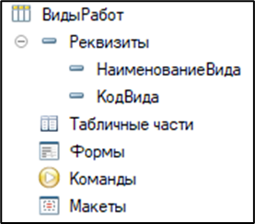
Описание выполненных работ
Справочники

Slide 5
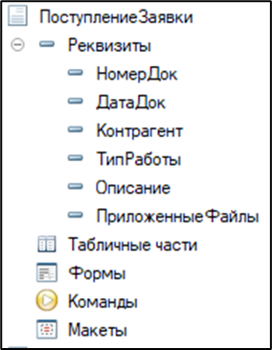
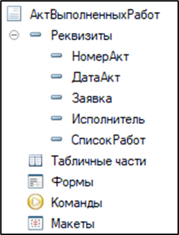
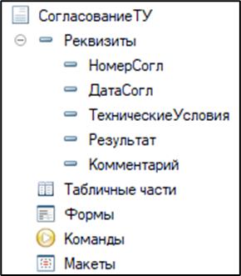
Описание выполненных работ
Документы

Slide 6
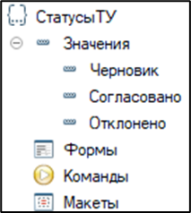
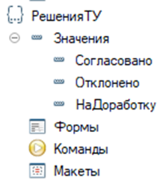
Описание выполненных работ
Перечисления

Slide 7
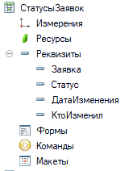
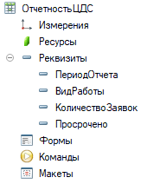
Описание выполненных работ
Регистры сведений

Slide 8
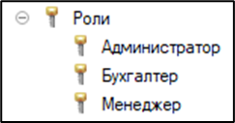
Описание выполненных работ
Описание выполненных работ
Роли

Slide 9
Дальнейшее развитие БД
1. Добавить дополнительные справочники и документы
2. Настроить простые и сложные отчеты
3. Реализовать обмен данными с другими программами

Slide 10
Спасибо за внимание

